Slide 1


Slide 2

OBJECTIU GENERAL
UTILITZAR EL DIÀLEG COM A RECURS PER CONVIURE
EN PAU I HARMONIA

Slide 3
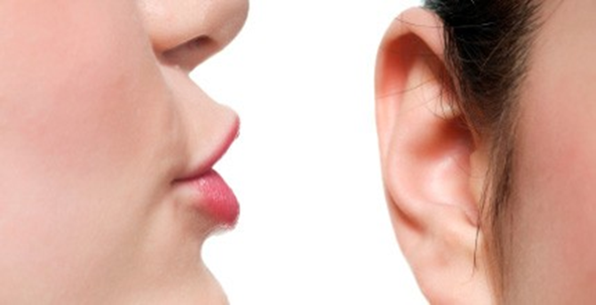
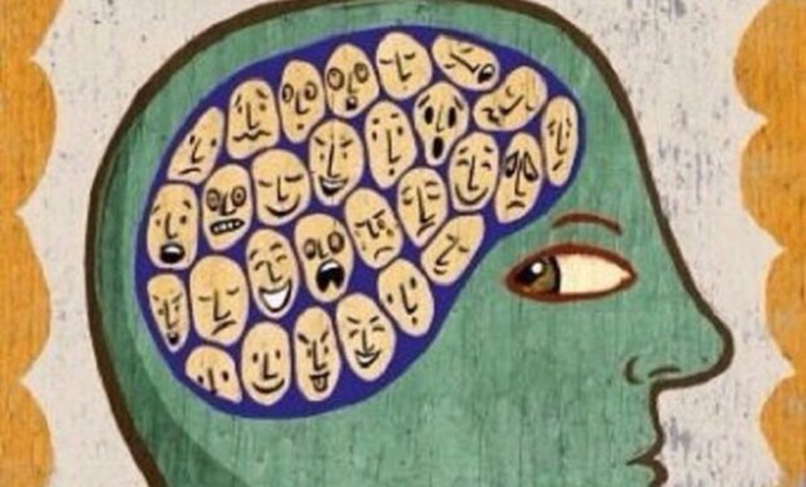
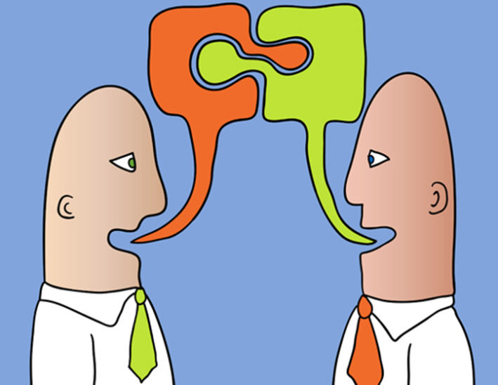
POTENCIAREM EN ELS ALUMNES:
EL SABER ESCOLTAR
AMB PRESÈNCIA
LA MENTALITAT OBERTA
EL BON ÚS DE LA PARAULA

Slide 4

PER SABER ESCOLTAR CAL:
DONAR IMPORTÀNCIA A CONÈIXER ELS PROPIS SENTIMENTS I ELS DELS ALTRES (ACTUAR AMB EMPATIA)
FOMENTAR MOMENTS DE REFLEXIÓ QUE CONDUEIXIN A LA INTERIORITZACIÓ AFAVORINT L’ATENCIÓ PLENA (MINDFULLNESS)

Slide 5

ADONAR-SE QUE LES DIFERÈNCIES DE CRITERIS I/O IDEES ENTRE LES PERSONES ENRIQUEIXEN EL DIÀLEG I EL TREBALL COOPERATIU
EVITAR JUDICIS SENSE FONAMENT

Slide 6
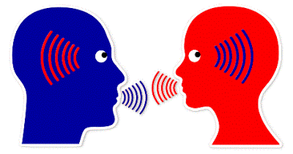
PRENDRE CONSCIÈNCIA DE LA NECESSITAT DE SER PRESENT

Slide 7

PER ACONSEGUIR UNA MENTALITAT OBERTA CAL:
ACCEPTAR ELS ALTRES TAL COM SÓN, AMB LES SEVES VIRTUTS I ELS SEUS DEFECTES, TAL COM ENS VA ENSENYAR JESÚS AMB EL SEU TESTIMONI, SENT CAPAÇ DE CEDIR QUAN CALGUI
APROFITAR LA DIVERSITAT
EXISTENT AL CENTRE PER
ADONAR-SE DE LES DIFERÈNCIES
ENTRE LES PERSONES

Slide 8
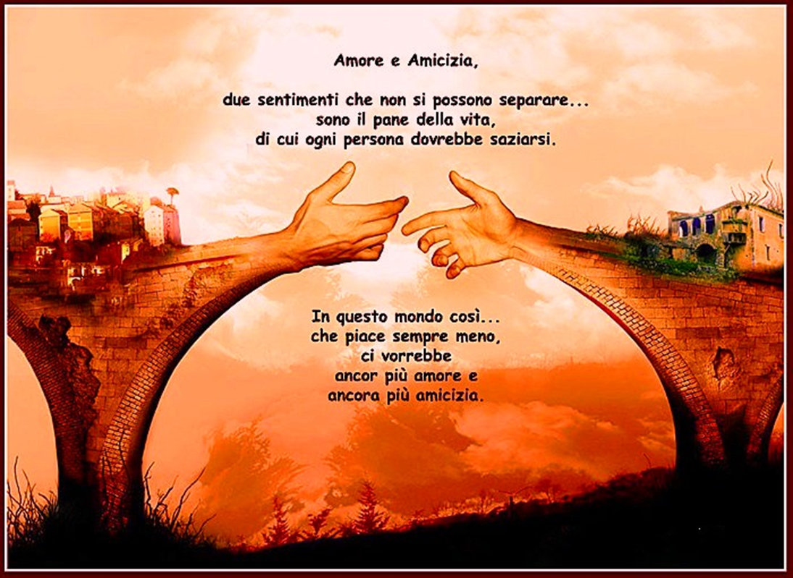
TREBALLAR ESTRATÈGIES PER POTENCIAR
ELS PUNTS EN COMÚ ENTRE NOSALTRES I
ELS ALTRES (CREAR PONTS)
EVITAR QUE LA COMPARACIÓ FACI DE
BARRERA EN EL DIÀLEG

Slide 9


POTENCIAR EL PENSAMENT ABSTRACTE FOMENTANT LA CREATIVITAT, LA REFLEXIÓ… EVITANT JUDICIS I PREJUDICIS.
TENIR PRESENT QUE EL PENSAMENT
ABSTRACTE ÉS EL QUE CONNECTA
AMB L’ESPIRITUALITAT.
VALORAR LA DIVERSITAT DE CREACIONS, PRODUCCIONS, OPINIONS,…..

Slide 10

PER UN BON ÚS DE LA PARAULA CAL:
INCENTIVAR EL DIÀLEG COM A EINA PER TREBALLAR LA COMPETÈNCIA COMUNICATIVA
PRENDRE CONSCIÈNCIA DE
LES HABILITATS I LIMITACIONS
PRÒPIES I DELS ALTRES QUAN
S’EXPRESSEN, VALORANT
L’ESFORÇ QUE ES FA

Slide 11

EVITAR LA RESPOSTA PRECIPITADA DAVANT DE CONFLICTES, REFLEXIONANT ABANS D'EXPRESSAR-SE

